Slide 1

詩篇19–25篇
查經分享
A8查經班-周六班
心煦

Slide 2
詩篇19–25篇總覽
19篇：讚美詩 / 智慧詩(神的啟示)
20–21篇：君王詩(君王的禱告與得勝)
22篇：個人哀歌 / 彌賽亞詩(受苦與救贖)
23篇：信靠詩(牧者的看顧)
24篇：錫安詩 / 君王詩(榮耀的君王)
25篇：個人哀歌(與神建立真實的關係)

Slide 3
詩篇19篇：神話語的啟示
主題：自然與律法的啟示
大綱：
1. 諸天述說神的榮耀（1–6節）
2. 耶和華律法的完全（7–11節）
3. 禱告與潔淨（12–14節）

Slide 4
詩篇 19:1-6
1 （大衛的詩，交與伶長。）諸天述說神的榮耀；穹蒼傳揚他的手段。
2 這日到那日發出言語；這夜到那夜傳出知識。
3 無言無語，也無聲音可聽。
4 他的量帶通遍天下，他的言語傳到地極。神在其間為太陽安設帳幕；
5 太陽如同新郎出洞房，又如勇士歡然奔路。
6 他從天這邊出來，繞到天那邊，沒有一物被隱藏不得他的熱氣。

Slide 5
詩篇19篇：神話語的啟示
主題：自然與律法的啟示
大綱：
1. 諸天述說神的榮耀（1–6節）
2. 耶和華律法的完全（7–11節）
3. 禱告與潔淨（12–14節）

Slide 6
詩篇 19:7-11
7 耶和華的律法全備，能甦醒人心；耶和華的法度確定，能使愚人有智慧。
8 耶和華的訓詞正直，能快活人的心；耶和華的命令清潔，能明亮人的眼目。
9 耶和華的道理潔淨，存到永遠；耶和華的典章真實，全然公義
10 都比金子可羨慕，且比極多的精金可羨慕；比蜜甘甜，且比蜂房下滴的蜜甘甜。
11 況且你的僕人因此受警戒，守著這些便有大賞。

Slide 7
詩篇19篇：神話語的啟示
主題：自然與律法的啟示
大綱：
1. 諸天述說神的榮耀（1–6節）
2. 耶和華律法的完全（7–11節）
3. 禱告與潔淨（12–14節）

Slide 8
詩篇 19:12-14
12 誰能知道自己的錯失呢？願你赦免我隱而未現的過錯。
13 求你攔阻僕人不犯任意妄為的罪，不容這罪轄制我，我便完全，免犯大罪。
14 耶和華我的磐石，我的救贖主啊，願我口中的言語、心裡的意念在你面前蒙悅納。

Slide 9
詩篇19篇：查經導讀
查經問題：
1. 神如何透過大自然顯明祂的榮耀？
2. 神的律法帶來哪些祝福？
3. 我們如何回應神的啟示？

Slide 10
詩篇20篇：為君王禱告
主題：爭戰前的祝福與禱告
重點：信靠神勝過倚靠軍力
金句：有人靠車，有人靠馬；但我們要提到耶和華的名。

Slide 11
詩篇 20:1-9
1 願耶和華在你遭難的日子應允你；願名為雅各神的高舉你。
2 願他從聖所救助你，從錫安堅固你，
3 記念你的一切供獻，悅納你的燔祭，（細拉）
4 將你心所願的賜給你，成就你的一切籌算。
5 我們要因你的救恩誇勝，要奉我們神的名豎立旌旗。願耶和華成就你一切所求的！
6 現在我知道耶和華救護他的受膏者，必從他的聖天上應允他，用右手的能力救護他。
7 有人靠車，有人靠馬，但我們要提到耶和華我們神的名。
8 他們都屈身仆倒，我們卻起來，立得正直。
9 求耶和華施行拯救；我們呼求的時候，願王應允我們！

Slide 12
詩篇20篇：查經導讀
查經問題：
1. 我們生命中的『車與馬』是什麼？如何倚靠神？

Slide 13
詩篇21篇：得勝的感恩詩
主題：神賜予君王勝利
重點：神的祝福與永遠的慈愛
內容：感恩、讚美與信心。

Slide 14
詩篇 21:1-13
1 耶和華啊，王必因你的能力歡喜；因你的救恩，他的快樂何其大！
2 他心裡所願的，你已經賜給他；他嘴唇所求的，你未嘗不應允。（細拉）
3 你以美福迎接他，把精金的冠冕戴在他頭上。
4 他向你求壽，你便賜給他，就是日子長久，直到永遠。
5 他因你的救恩大有榮耀；你又將尊榮威嚴加在他身上。
6 你使他有洪福，直到永遠，又使他在你面前歡喜快樂。
7 王倚靠耶和華，因至高者的慈愛必不搖動。

Slide 15
詩篇 21:1-13
8 你的手要搜出你的一切仇敵；你的右手要搜出那些恨你的人。
9 你發怒的時候，要使他們如在炎熱的火爐中。耶和華要在他的震怒中吞滅他們；那火要把他們燒盡了。
10 你必從世上滅絕他們的子孫（原文是果子），從人間滅絕他們的後裔。
11 因為他們有意加害於你；他們想出計謀，卻不能做成。
12 你必使他們轉背逃跑，向他們的臉搭箭在弦。
13 耶和華啊，願你因自己的能力顯為至高！這樣，我們就唱詩，歌頌你的大能。

Slide 16
詩篇21篇：查經導讀
查經問題：
1. 勝利的真正來源是什麼？
2. 如何在成功時榮耀神？

Slide 17
詩篇22篇：受苦與得勝的彌賽亞詩
主題：受苦與拯救
預表基督的受難
結構：
1. 痛苦的呼求（1–21節）
2. 得勝的讚美（22–31節）

Slide 18
詩篇 22:1-31
1 （大衛的詩，交與伶長。調用朝鹿。）我的神，我的神！為什麼離棄我？為什麼遠離不救我？不聽我唉哼的言語？
2 我的神啊，我白日呼求，你不應允，夜間呼求，並不住聲。
3 但你是聖潔的，是用以色列的讚美為寶座（或譯：居所）的。
4 我們的祖宗倚靠你；他們倚靠你，你便解救他們。
5 他們哀求你，便蒙解救；他們倚靠你，就不羞愧。
6 但我是蟲，不是人，被眾人羞辱，被百姓藐視。
7 凡看見我的都嗤笑我；他們撇嘴搖頭，說：
8 他把自己交託耶和華，耶和華可以救他吧！耶和華既喜悅他，可以搭救他吧！
9 但你是叫我出母腹的；我在母懷裡，你就使我有倚靠的心。
10 我自出母胎就被交在你手裡；從我母親生我，你就是我的神。

Slide 19
詩篇 22:1-31
11 求你不要遠離我！因為急難臨近了，沒有人幫助我。
12 有許多公牛圍繞我，巴珊大力的公牛四面困住我。
13 他們向我張口，好像抓撕吼叫的獅子。
14 我如水被倒出來；我的骨頭都脫了節；我心在我裡面如蠟鎔化。
15 我的精力枯乾，如同瓦片；我的舌頭貼在我牙床上。你將我安置在死地的塵土中。
16 犬類圍著我，惡黨環繞我；他們扎了我的手，我的腳。
17 我的骨頭，我都能數過；他們瞪著眼看我。
18 他們分我的外衣，為我的裡衣拈鬮。
19 耶和華啊，求你不要遠離我！我的救主啊，求你快來幫助我！
20 求你救我的靈魂脫離刀劍，救我的生命（生命：原文是獨一者）脫離犬類，
21 救我脫離獅子的口；你已經應允我，使我脫離野牛的角。

Slide 20
詩篇 22:1-31
22 我要將你的名傳與我的弟兄，在會中我要讚美你。
23 你們敬畏耶和華的人要讚美他！雅各的後裔都要榮耀他！ 以色列的後裔都要懼怕他！
24 因為他沒有藐視憎惡受苦的人，也沒有向他掩面；那受苦之人呼籲的時候，他就垂聽。
25 我在大會中讚美你的話是從你而來的；我要在敬畏耶和華的人面前還我的願。
26 謙卑的人必吃得飽足；尋求耶和華的人必讚美他。願你們的心永遠活著！
27 地的四極都要想念耶和華，並且歸順他；列國的萬族都要在你面前敬拜。
28 因為國權是耶和華的；他是管理萬國的。
29 地上一切豐肥的人必吃喝而敬拜；凡下到塵土中，不能存活自己性命的人，都要在他面前下拜。
30 他必有後裔事奉他；主所行的事必傳與後代。
31 他們必來把他的公義傳給將要生的民，言明這事是他所行的。

Slide 21
詩篇22篇：查經導讀
查經問題：
1. 本篇如何預表基督？
2. 神為何容許苦難？
3. 苦難如何轉化為讚美？

Slide 22
詩篇23篇：耶和華是我的牧者
主題：神的看顧與引導
象徵：牧者與羊
重點：供應、引導、保護與同在。

Slide 23
詩篇 23:1-6
1 耶和華是我的牧者，我必不致缺乏。
2 他使我躺臥在青草地上，領我在可安歇的水邊。
3 他使我的靈魂甦醒，為自己的名引導我走義路。
4 我雖然行過死蔭的幽谷，也不怕遭害，因為你與我同在；你的杖，你的竿，都安慰我。
5 在我敵人面前，你為我擺設筵席；你用油膏了我的頭，使我的福杯滿溢。
6 我一生一世必有恩惠慈愛隨著我；我且要住在耶和華的殿中，直到永遠。

Slide 24
詩篇23篇：查經導讀
查經問題：
1. 神如何牧養祂的子民？
2. 『死蔭的幽谷』象徵什麼？這篇詩如何帶來安慰？

Slide 25
詩篇24篇：榮耀的君王
主題：耶和華是榮耀的王
大綱：
1. 創造主的主權（1–2節）
2. 敬拜者的條件（3–6節）
3. 榮耀君王的降臨（7–10節）

Slide 26
詩篇 24:1-10
1 地和其中所充滿的，世界和住在其間的，都屬耶和華。
2 他把地建立在海上，安定在大水之上。
3 誰能登耶和華的山？誰能站在他的聖所？
4 就是手潔心清、不向虛妄、起誓不懷詭詐的人。
5 他必蒙耶和華賜福，又蒙救他的神使他成義。
6 這是尋求耶和華的族類，是尋求你面的雅各。（細拉）
7 眾城門哪，你們要擡起頭來！永久的門戶，你們要被舉起！那榮耀的王將要進來！
8 榮耀的王是誰呢？就是有力有能的耶和華，在戰場上有能的耶和華！
9 眾城門哪，你們要擡起頭來！永久的門戶，你們要把頭擡起！那榮耀的王將要進來！
10 榮耀的王是誰呢？萬軍之耶和華，他是榮耀的王！（細拉）

Slide 27
詩篇24篇：查經導讀
查經問題：
1. 誰能登耶和華的山？
2. 什麼是手潔清心？
3. 我們如何迎接榮耀的君王？

Slide 28
詩篇25篇：希伯來字母詩

Slide 29
Aleph–He（א–ה）仰望與引導
א Aleph：
1 耶和華啊，我的心仰望你。
ב Bet：
2 我的神啊，我素來倚靠你；求你不要叫我羞愧，不要叫我的仇敵向我誇勝。
ג Gimel：
3 凡等候你的必不羞愧；惟有那無故行奸詐的必要羞愧。
ד Dalet：
4 耶和華啊，求你將你的道指示我，將你的路教訓我！
ה Hey：
5 求你以你的真理引導我，教訓我，因為你是救我的神。我終日等候你。

Slide 30
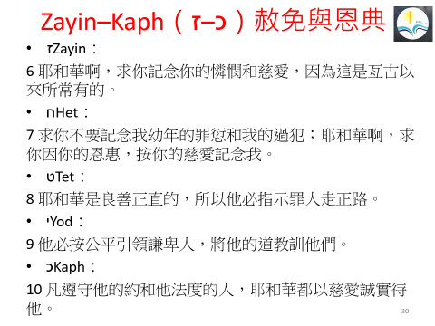
Zayin–Kaph（ז–כ）赦免與恩典
ז Zayin：
6 耶和華啊，求你記念你的憐憫和慈愛，因為這是亙古以來所常有的。
ח Het：
7 求你不要記念我幼年的罪愆和我的過犯；耶和華啊，求你因你的恩惠，按你的慈愛記念我。
ט Tet：
8 耶和華是良善正直的，所以他必指示罪人走正路。
י Yod：
9 他必按公平引領謙卑人，將他的道教訓他們。
כ Kaph：
10 凡遵守他的約和他法度的人，耶和華都以慈愛誠實待他。

Slide 31
Lamed–Samekh（ל–ס）敬畏與祝福
ל Lamed：
11 耶和華啊，求你因你的名赦免我的罪，因為我的罪重大。
מ Mem：
12 誰敬畏耶和華，耶和華必指示他當選擇的道路。
נ Nun：
13 他必安然居住；他的後裔必承受地土。
ס Samekh：
14 耶和華與敬畏他的人親密；他必將自己的約指示他們。

Slide 32
Ayin–Tav（ע–ת）苦難中的禱告-1
ע Ayin：求你轉向我
15 我的眼目時常仰望耶和華，因為他必將我的腳從網裡拉出來。
פ Pe：求你憐恤我
16 求你轉向我，憐恤我，因為我是孤獨困苦。
צ Tsade：我心裡的愁苦甚多
17 我心裡的愁苦甚多，求你救我脫離我的禍患。
ק Qoph：求你看顧我的困苦
18 求你看顧我的困苦，我的艱難，赦免我一切的罪。
ר Resh：求你保護我的性命
19 求你察看我的仇敵，因為他們人多，並且痛痛地恨我。

Slide 33
Ayin–Tav（ע–ת）苦難中的禱告-2
רResh ：
20 求你保護我的性命，搭救我，使我不致羞愧，因為我投靠你。
ש Shin：求你保守我的靈魂
21 願純全、正直保守我，因為我等候你。
תTav ：
22 神啊，求你救贖以色列脫離他一切的愁苦。

Slide 34

心得與結論
啟示錄1:8「我是阿拉法，我是俄梅戛」（希臘文）對應希伯來文「我是 Aleph，我是 Tav」，從א (Aleph)象徵神的主權，到ת (Tav)象徵十字架與立約
詩篇25篇彰顯神永恆的慈愛與信實、透過字母詩展現深刻的信仰旅程，神是我們的道路、真理、生命，幫助我學習如何表達更完整的敬拜
從仰望、信靠神，悔改與赦免悔改到救贖，神是守約施慈愛（Hesed）的神，我們要敬畏、等候、順服耶和華 神的引導

Slide 35
十架七言
第一言 「父啊，赦免他們，因為他們所作的，他們不曉得。」
當下耶穌說：「父啊，赦免他們！因為他們所做的他們不曉得。」兵丁就拈鬮分他的衣服。－《聖經》路加福音23：34
《十架七言》第一言，教導「愛的饒恕」，應要存憐憫與饒恕的心，正如耶穌對我們的饒恕。

Slide 36
十架七言
第二言 「我實在告訴你：今日你要同我在樂園裡了！」
耶穌對他說：「我實在告訴你：今日你要同我在樂園裡了！」－《聖經》路加福音23：43
《十架七言》第二言，應許「信便得救」，只要悔改相信，便能得救。

Slide 37
十架七言
第三言 「婦人，看，你的兒子！…看，你的母親！」
耶穌見母親和他所愛的那門徒站在旁邊，就對他母親說：母親（原文作婦人），看，你的兒子！又對那門徒說：看，你的母親！從此，那門徒就接他到自己家裡去了。－《聖經》約翰福音19：26-27
《十架七言》第三言，提醒「互相分擔」，即便痛苦之時，也要顧念旁人的需要。

Slide 38
十架七言
第四言 「以利！以利！拉馬撒巴各大尼(我的神！我的神！為甚麼離棄我)？」
從午正到申初，遍地都黑暗了。約在申初，耶穌大聲喊著說：「以利！以利！拉馬撒巴各大尼？」就是說：「我的神！我的神！為什麼離棄我？」－《聖經》馬太福音27：45-46
《十架七言》第四言，耶穌「為罪哀慟」，在光明以前，他先走過深淵。這份與神隔絕的痛，遠大過肉身之苦，然而，耶穌仍緊抓住神，相信祂終將勝過一切。

Slide 39
十架七言
第五言 「我渴了。」
這事以後，耶穌知道各樣的事已經成了，為要使經上的話應驗，就說：「我渴了。」－《聖經》約翰福音19：28
《十架七言》第五言，反思耶穌「道成肉身」，他被眾人看見、被世人信服，也被接回榮耀之中。

Slide 40
十架七言
第六言 「成了！」
耶穌嘗了那醋，就說：「成了！」便低下頭，將靈魂交付神了。－《聖經》約翰福音19：30
《十架七言》第六言，是「勝利之言」，死亡不再挾制我們，因為耶穌勝過死亡。

Slide 41
十架七言
第七言 「父啊，我將我的靈魂交在你手裡！」
那時約有午正，遍地都黑暗了，直到申初，日頭變黑了，殿裡的幔子從當中裂為兩半。耶穌大聲喊著說：「父啊，我將我的靈魂交在你手裡！」說了這話，氣就斷了。－《聖經》路加福音23：44-46
《十架七言》第七言，思想「十架大能」－當耶穌從地上被舉起來，就吸引萬人歸向他。

Slide 42
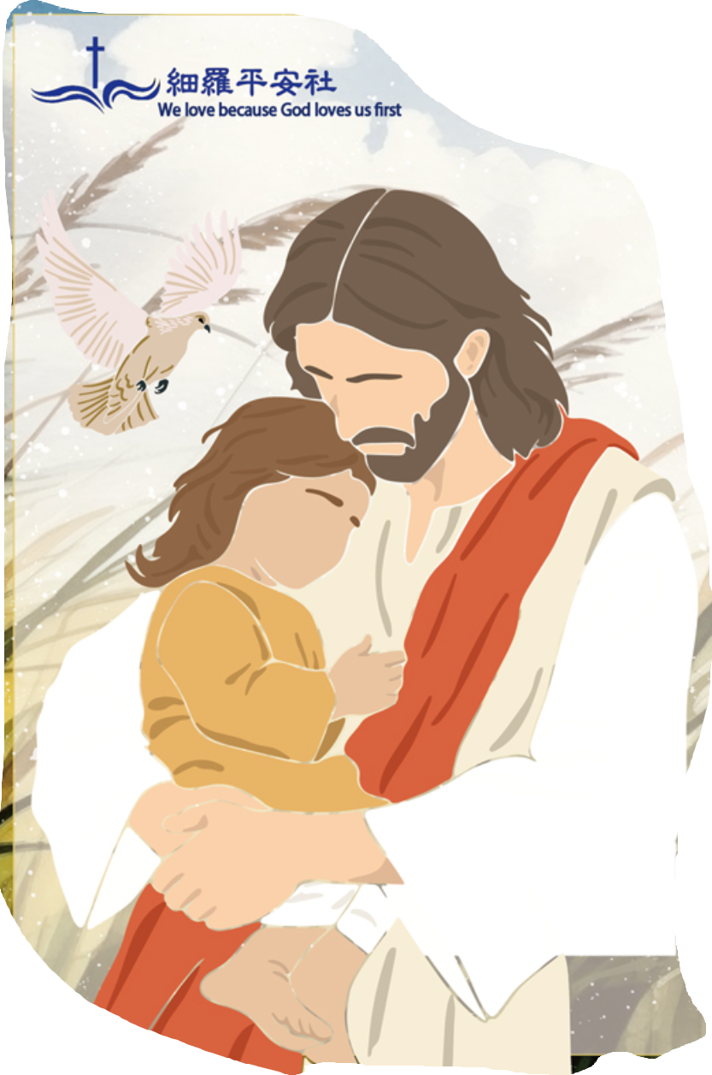
主禱文
我們在天上的父
願人都尊你的名為聖
願你的國降臨
願你的旨意行在地上 如同行在天上
我們日用的飲食 今日賜給我們
免我們的債 如同我們免了人的債
不叫我們遇見試探 救我們脫離兇惡
因為國度、權柄、榮耀 全是你的
直到永遠
阿門
https://www.youtube.com/watch?v=g49QATzM_68

